Slide 1
2021 Capstone Design Proposal
Edge Computing을 이용한
딥러닝 기반
마케팅 타겟 검출 및 분석 시스템
지능기전공학부 Catch U 김연우 곽수지 신우정 이채원

Slide 2




CONTENTS
01
02
03
04
개요
소개
시장성
개발 계획
아이디어 등장 배경
프로젝트 동기
프로젝트 개요
프로젝트 목표
기능 상세 설명
개발 기술 및 환경
시장 조사
기존 유사 시스템 조사
비즈니스 모델
기대 효과
팀원 역할 분담

Slide 3
01
아이디어 등장 배경
프로젝트 동기
개요

Slide 4
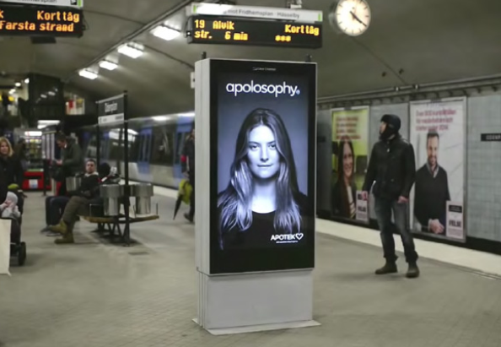
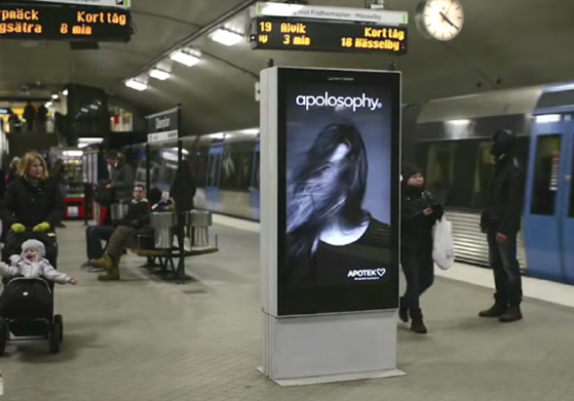


아이디어 등장 배경
사이니지 광고
양방향 커뮤니케이션을 위해
소프트웨어, 하드웨어, 콘텐츠, 네트워크 기술 등
다양한 IT 기술이 융합된 광고
http://www.kocca.kr/trend/vol17/sub/s23.html

Slide 5
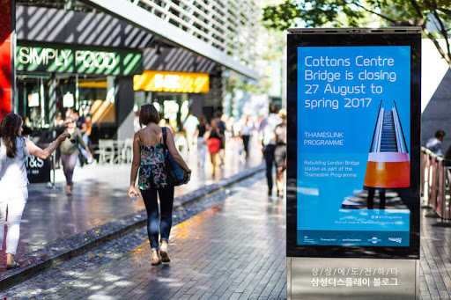
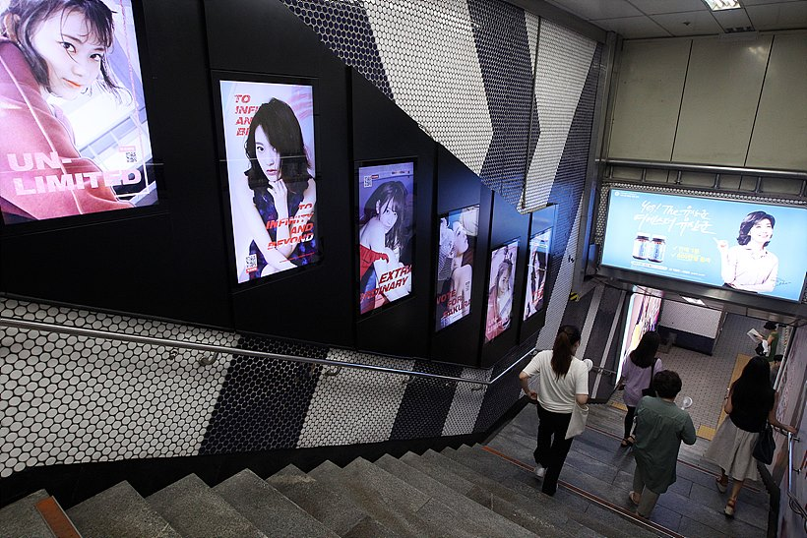
아이디어 등장 배경
주변에서 쉽게 접할 수 있는 상업 광고,
시간대별 “광고 앞을 지나가는 사람”의 통계는 어떻게 될까?
통행자 중 “광고를 실제로 보는 사람”은 과연 몇이나 될까?
통행자 중 “광고의 주요 타겟”은 과연 몇이나 될까?

Slide 6





프로젝트 동기
영상 기반 딥러닝
검출 시스템을 경량화하여
‘Edge Computing’에
사용가능한 모델을
제공할 수 있지 않을까?
실시간 데이터 분석 결과를 App 기반의 시각적 자료로 보여주면 정보를 효과적으로 전달할 수 있지 않을까?
‘남/여’ 타깃을 구분하여
소비자 니즈에 맞는 광고를 제공할 수 있지 않을까 ?
맞춤형 광고
모델 경량화
시각화 플랫폼

Slide 7
프로젝트 개요
프로젝트 목표
기능 상세 설명
개발 기술 및 환경
02
소개

Slide 8

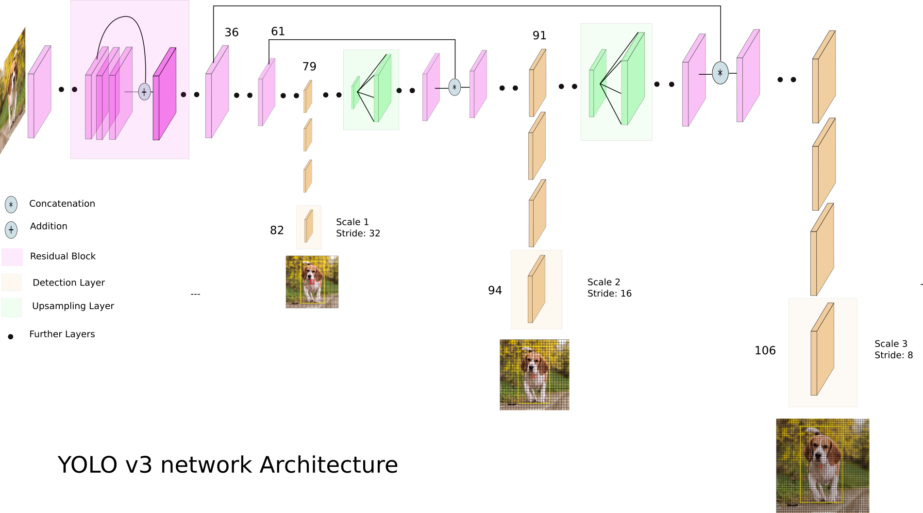
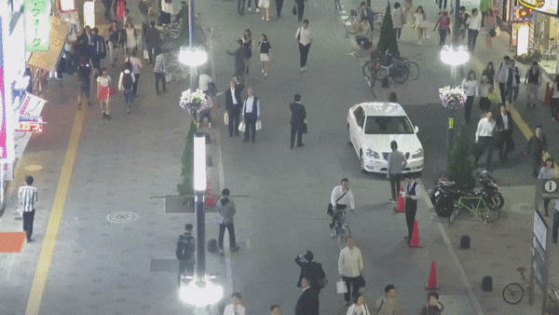


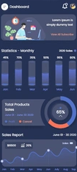
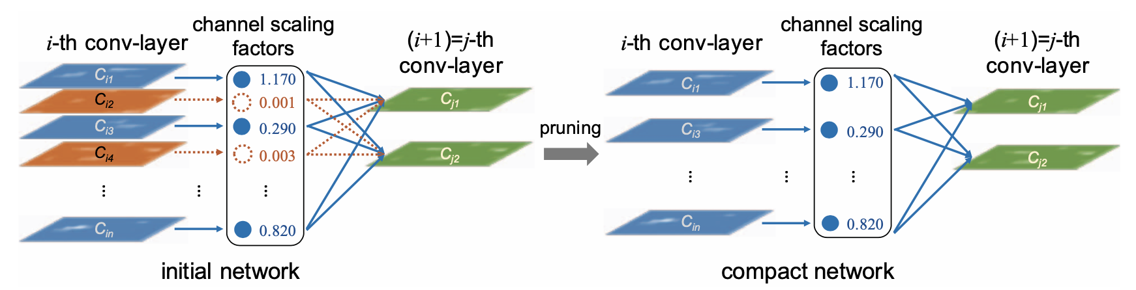
프로젝트 개요
1. 데이터 수집
2.객체 검출
3. Tracking & Counting
5. App 서비스 구현
4. 모델 최적화

Slide 9
프로젝트 목표
광고 판 앞 보행자
Detection/Tracking 시스템
개발
네트워크 최적화
Channel Pruning
Quantization
Catch U
App을 이용한
Real-Time 보행자
분석 및 시각화 자료 제공
+ Option:
보행자별
맞춤 광고 추천 시스템 개발

Slide 10
단계별 기능
01
02
광고
응시 여부 판단
보행자 검출
04
03
다양한 통계
시각화 플랫폼
개발
보행자 성별
분류 및 검출

Slide 11
기능 상세 설명
검출 과정 설명
Female (O)
Front
Female (O)
Front
Male (O)
Side
Female (X)
Side
People Detection
Male (X)
Front
Male (O)
Side
Male (X)
Front
Female (O)
Side
Male (X)
Side
Male (X)
Front
AD
Face Detection + Counting
남/여별 특정 광고에 따른 응시 비율

Slide 12
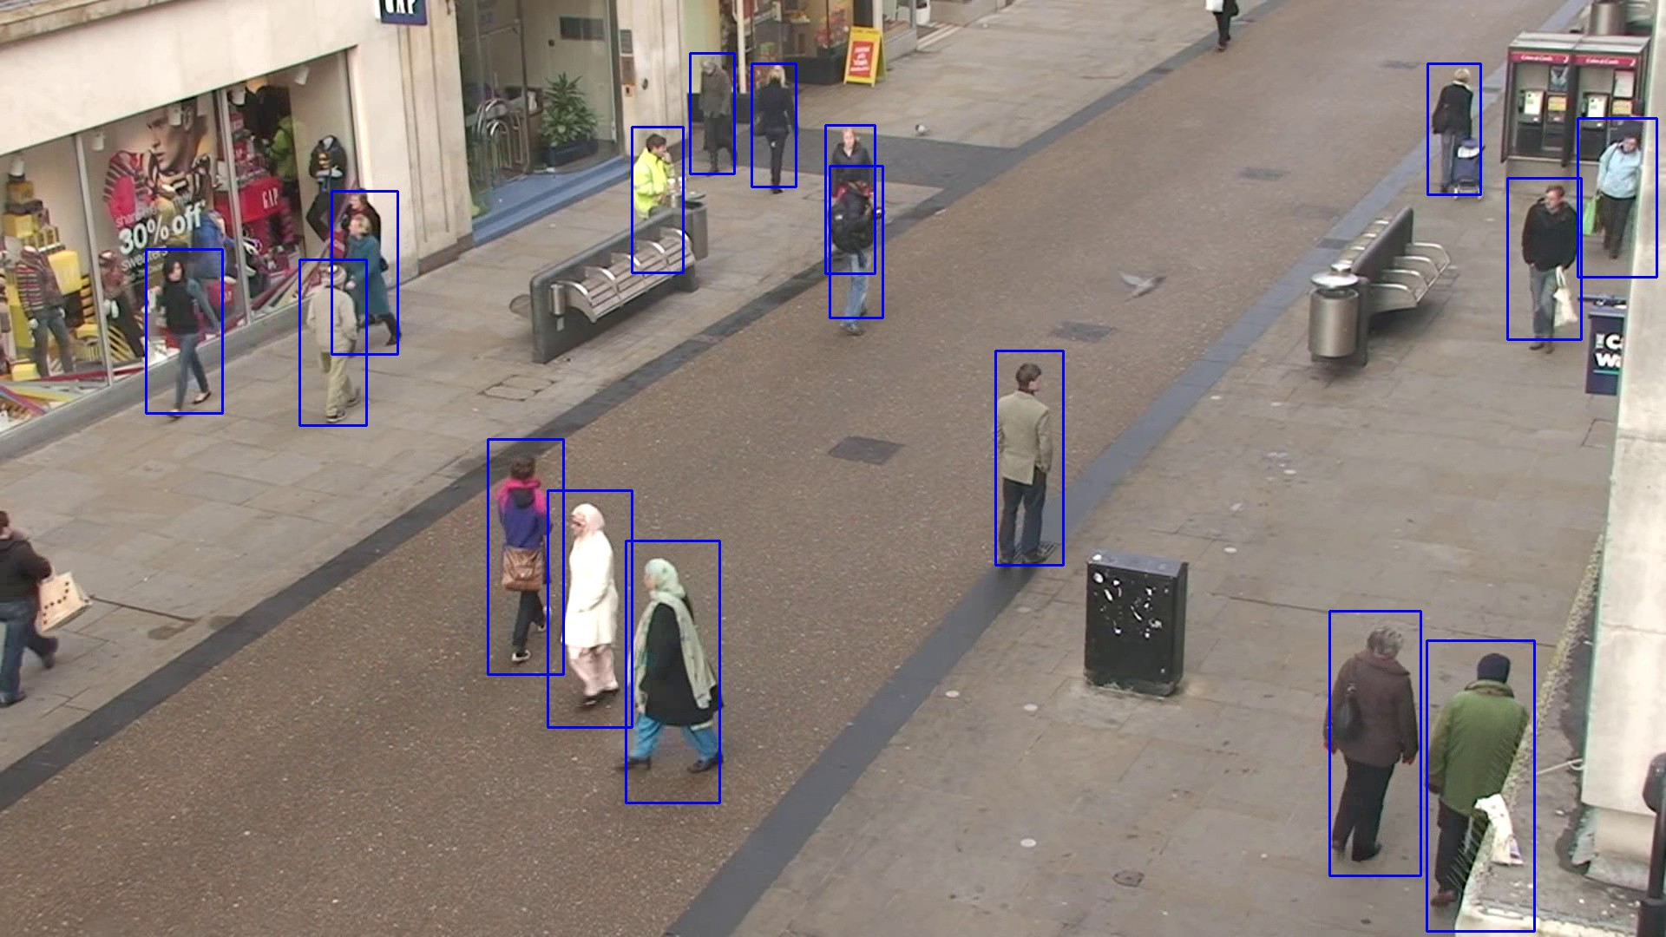
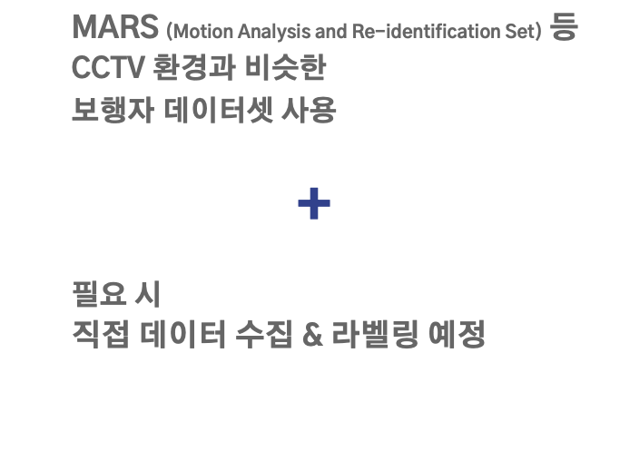
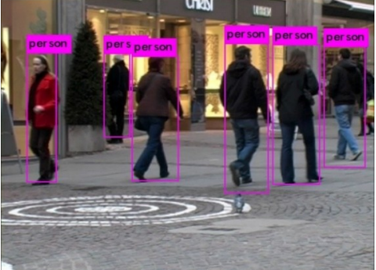
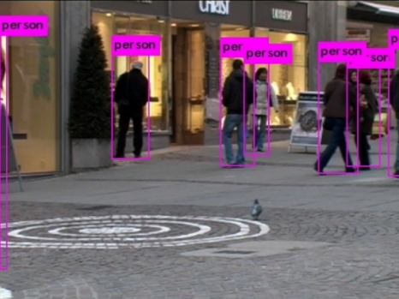
기능 상세 설명
Data 수집 방법

Slide 13
기능 상세 설명
Object Detection
YOLO v3 기반 보행자 검출 시스템
J. Redmon and A. Farhadi, “YOLOv3: An Incremental Improvement,” arXiv:1804.02767, 2018.

Slide 14
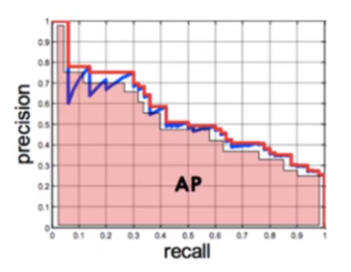
기능 상세 설명
검출 성능 평가 지표
Recall
Precision
TP
TP
TP + FN
TP + FP
Average Precision(AP)
Intersection over union(IoU)
IoU =

Slide 15
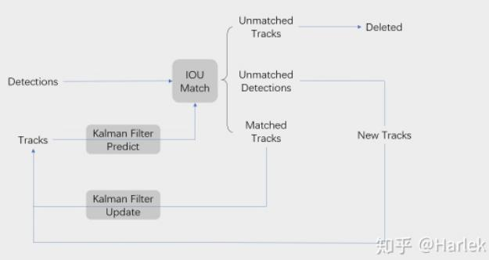

기능 상세 설명
개발 시스템 흐름도
Input Images
YOLO v3
Kalman Filter
Hungarian
Algorithm
Output
Detection
Tracking
객체 추적 알고리즘 SORT
(Simple Online and Realtime Tracking)
A. Bewley, Z. Ge, L. Ott, F. Ramos and B. Upcroft, "Simple online and realtime tracking," IEEE International Conference on Image Processing (ICIP), 2016, pp. 3464-3468.

Slide 16
기능 상세 설명
Model 최적화
‘Channel Pruning’을 이용한 YOLO v3 Detection Model 최적화
A. Bewley, Z. Ge, L. Ott, F. Ramos and B. Upcroft, "Simple online and realtime tracking,"
IEEE International Conference on Image Processing (ICIP), 2016, pp. 3464-3468.

Slide 17
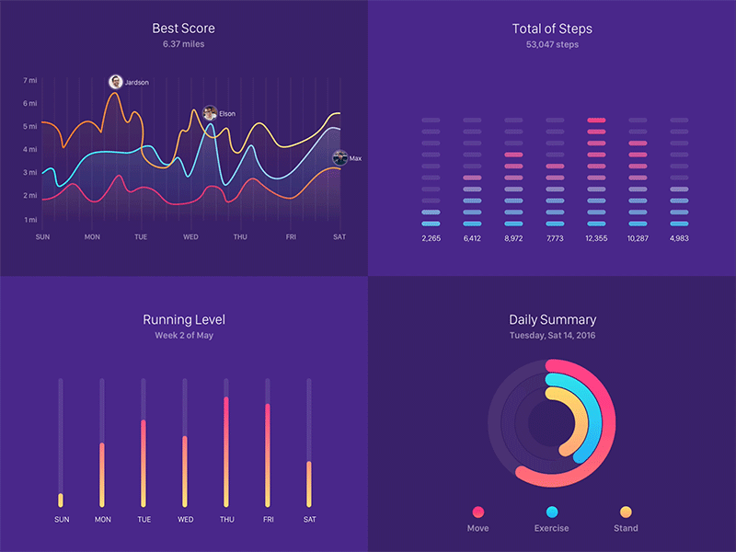
기능 상세 설명
App 서비스
‘Application’을 이용한
Real-time 보행자 분석 및 시각화 자료 제공
Data
Computing
Application

Slide 18
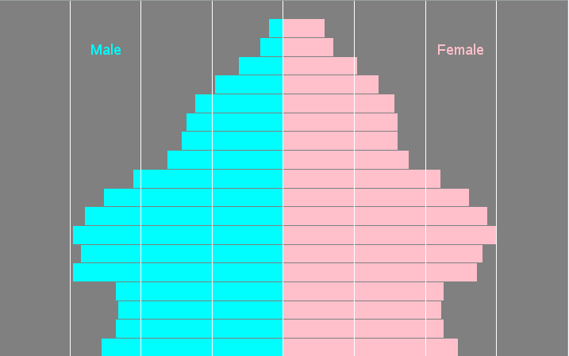
기능 상세 설명
+ Option : 맞춤 광고 추천 시스템
남/여 보행자별 맞춤 광고 추천 시스템 개발
광고 A
광고판
광고 B
< 광고별 남,여의 관심도 분석 >

Slide 19
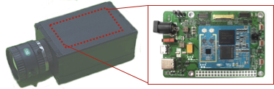





개발환경
Data set 구축
Hardware
임베디드 보드 일체형 카메라 (협력 업체: WITHROBOT)
Software
OS : Window 10
Language : Python, MATLAB
Framework : Tensorflow
Tool : Labelme, Vysor

Slide 20
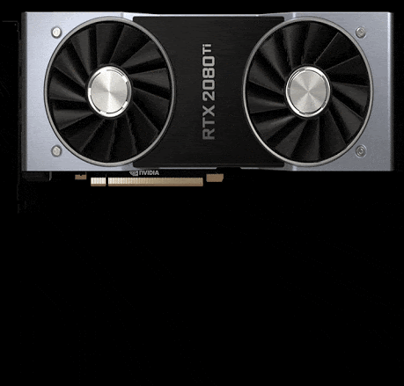

개발환경
딥러닝 모델
Hardware
GPU : NVIDIA TITAN RTX
Software
OS : Linux(Ubuntu), Window 10
Language : Python
Framework : Tensorflow, Pytorch

Slide 21



개발환경
임베디드 시스템 & App
Hardware
임베디드 보드 일체형 카메라(협력 업체: WITHROBOT)
Software
OS : Android, Windows 10, Linux Ubuntu
Language : Kotlin, Java,C
Framework : Qualcomm SNPE

Slide 22
시장 조사
기존 유사 시스템 조사
비즈니스 모델
기대효과
03
시장성

Slide 23
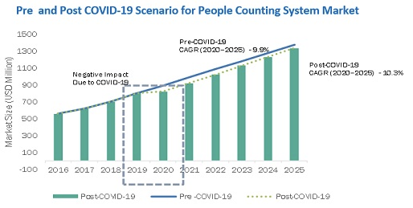
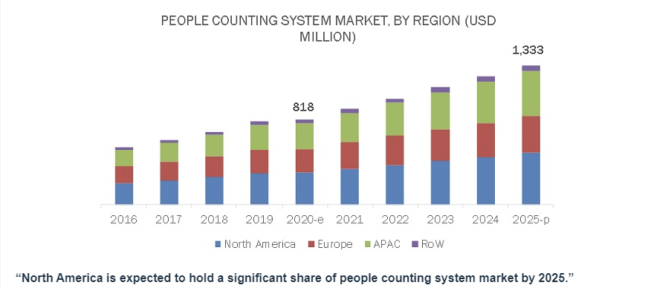
시장 조사
그림 1. COVID-19 전후 사람 계수 시스템 시장 변화 차트
그림 2. 지역별 사람 계수 시스템 시장 현황
전망성
전체 보행자 계수 시스템 시장 규모는 2020년 약 8억 8100만 달러에서 2025년 1조 3,300억 달러로 성장할 것으로 예상
예측 연도 동안 10% CAGR로 성장할 것으로 예상
출처 :People Counting System Market with COVID-19 Impact Analysis by Type (Unidirectional, Bidirectional)

Slide 24
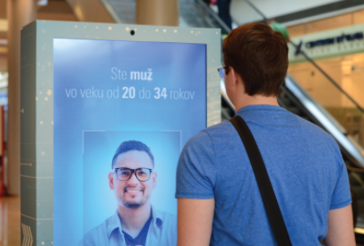
기존 유사 시스템 조사
광고를
보고 있는
사람의 얼굴을
촬영
개인 맞춤형
마케팅 메시지
표시
표정을 통해
광고 만족도
분석
The Face Media in-store tracking and analysis platform
https://www.facemedia.io/digital-signage-out-of-home-advertising/

Slide 25

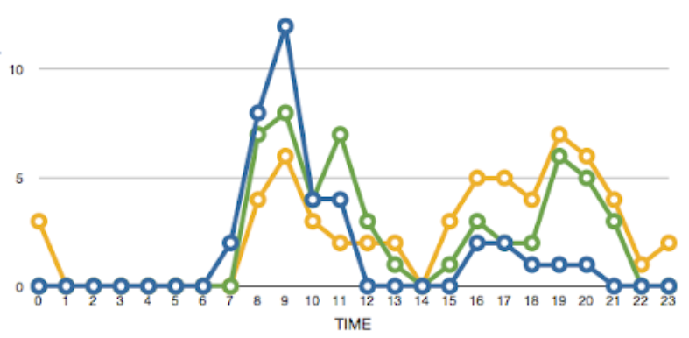
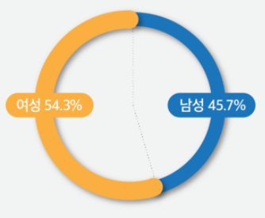
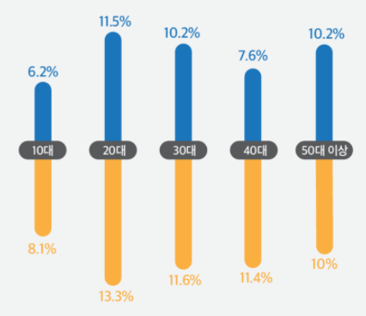
Business Model
시간대별
통행량 분석
광고 시청자
남녀 비율
통계
보행자 중
광고 시청자
비율 분석

Slide 26
프로젝트 기대 효과
Option
01
02
03
마케팅
분석 자료
제공
Edge Computing
환경에서
사용 가능
광고 시청자별
맞춤형 광고
제공 가능
시간대별 통행량
보행자 중 광고 시청자의 비율
광고 시청자 중 남/여 비율
모델 경량화를 통해
고성능 컴퓨터 사용 제약 없이
어디에서나 이용 가능한 모델 제공
Data 분석 자료를 바탕으로
시청자별 맞춤형 광고를 제공
→ 광고 효과 향상

Slide 27
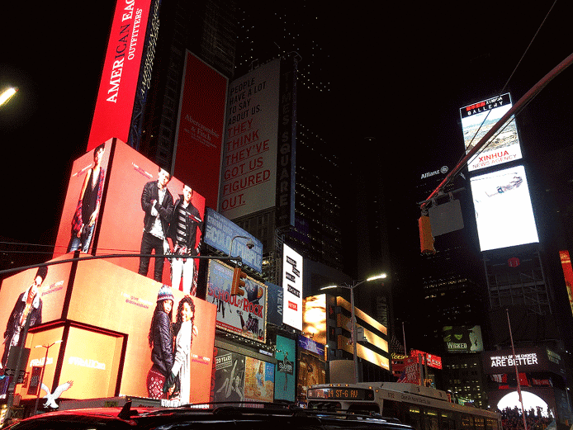
프로젝트 기대 효과
광고
시청자
분석
근거리
무선 통신
:NFC
모션 인식
광고
시청자
분석
사용자
행동 분석
AI
‘Digital Signage ’
출처 : 김병희-스마트 시대의 광고 문화

Slide 28
04
개발 계획

Slide 29
주차별 계획
 | 4주차 | 5주차 | 6주차 | 7주차 | 8주차 | 9주차 | 10주차 |  | 11주차 | 12주차 | 13주차 | 14주차 | 15주차 | 16주차
데이터 수집 & 라벨링 |  |  |  |  |  |  |  | 모델 최적화
딥러닝 검출 모델 학습 |  |  |  |  |  |  |  | 앱 구현 및 시각화 플랫폼 개발
임베디드 환경 설정 및 연동 |  |  |  |  |  |  |  | 성능평가
Tracking Algorithm 개발 |  |  |  |  |  |  |  | 최종 발표
김연우
이채원
신우정
곽수지

Slide 30
감사합니다

